Slide 1
Dự đoán cân nặng và chiều cao
Height and Weight Estimation
Nhóm 4

Slide 2
Height Estimation

Slide 3
1. Cách thực hiện
sử dụng thư viện MediaPipe của Google để phát hiện các điểm trên cơ thể từ camera webcam và ước lượng chiều cao của người đứng trước màn hình:
Khởi tạo detection cho giao diện khuôn mặt và cơ thể bằng MediaPipe.
Đọc video stream từ camera webcam.
Chuẩn hóa kích thước ảnh đầu vào.
Phát hiện các điểm landmark trên cơ thể và vẽ chúng lên ảnh.
Lấy vị trí điểm của hai chân và khuôn mặt.
Tính toán khoảng cách giữa hai chân và so sánh với chiều cao màn hình để ước lượng khoảng cách.
In kết quả lên ảnh cùng với FPS.

Slide 4
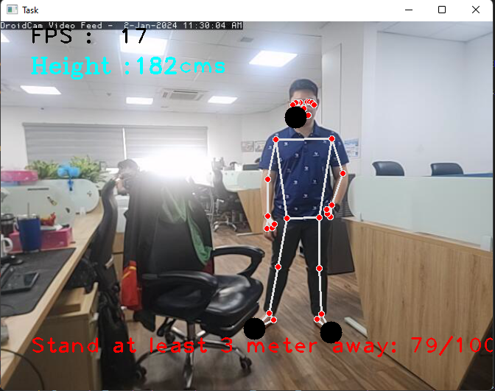
2. Kết quả

Slide 5
BMI Estimation

Slide 6
Gathering data
Dataset bao gồm 5612 ảnh bao gồm:
2271 ảnh lấy từ các nguồn, trong đó có 1829 ảnh sẵn sàng để train và 442 ảnh ngoại lệ không dùng để train
3341 ảnh custom nhóm em tự sinh số liệu thủ công, trong đó 3000 ảnh bổ sung vào tập train và 341 ảnh dùng để đánh giá độ chính xác
Bộ dataset lấy từ các nguồn
https://hal.inria.fr/hal-01799574/document
www.height-weight-chart.com/heightweight.html
https://github.com/abhaymise/Face-to-height-weight-BMI-estimation-
https://datasetninja.com/full-body-tiktok-dancing-dataset
https://osf.io/egj7c/

Slide 7
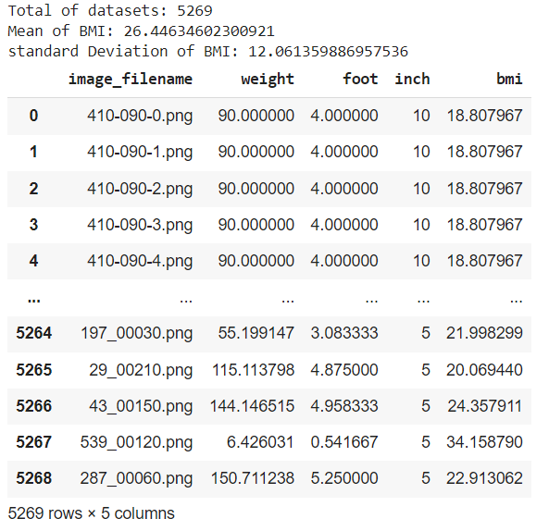

Loại dữ liệu để train bao gồm ảnh và file csv chứa các giá trị để tính BMI dựa trên các chỉ số weight, foot, inch theo công thức:

Slide 8
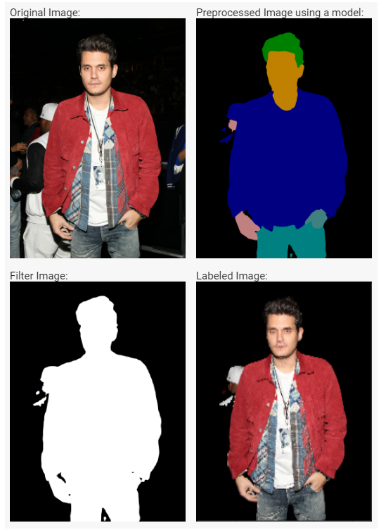
2. Preparing data
Với ảnh raw ban đầu, thực hiện preprocessing image bằng segmentation sử dụng model resnet-101
Sau đó từ ảnh preprocessed sẽ thực hiện Filter Image để ảnh thành binary với 2 kênh màu đen và trắng
Tiếp theo là nhân ảnh raw với ảnh Filter binary sẽ được ảnh đã đánh nhãn Labeled Image
Cuối cùng là chuẩn hóa kích thước ảnh bằng cách resize, pad thành kích thước đầu vào của mô hình.

Slide 9
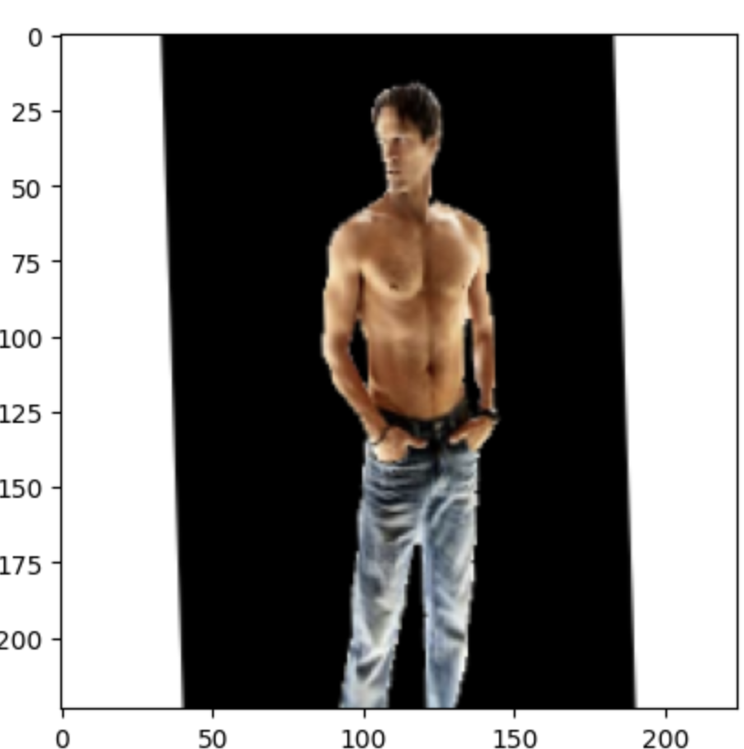
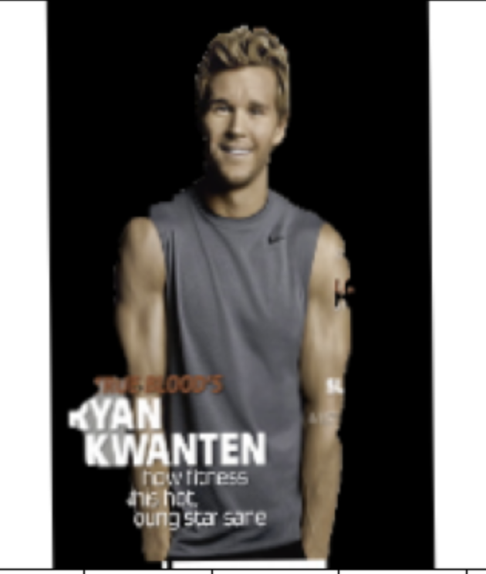
2. Preparing data
Nhóm em sử dụng kiến trúc Resnet-152
Các ảnh phải được chuyển về kích thước 234x243x3 để phù hợp với Resnet 152
Sử dụng ImageDataGenerator để chuẩn hoá và xoay dịch ảnh rotating, shifting and horizontal flipling.

Slide 10
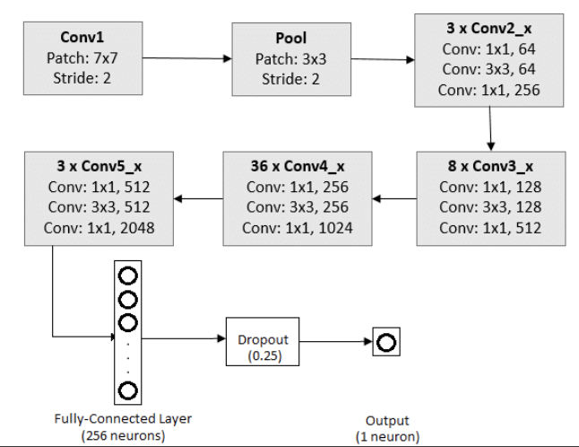
3. Chọn model
Nhóm em quyết định sử dụng kiến trúc ResNet152 để mang lại kết quả tốt nhất.
Nhóm em sử dụng trọng số mạng đã được huấn luyện trước có tên "imagenet" để khởi tạo mô hình ban đầu.
Nghĩa là sử dụng trọng số này để trích xuất đặc trưng của con người từ hình ảnh, do đó đóng băng toàn bộ mô hình và đưa đầu ra của nó vào Fully-Connected Layer.
Fully-Connected Layer chứa 256 nơ-ron và sử dụng hàm kích hoạt ReLU.
Sử dụng lớp Dropout với xác suất 0.25.
Lớp output layer chỉ bao gồm 1 nơ-ron sử dụng hàm kích hoạt tuyến tính.
=> đây là cách khởi tạo mô hình ResNet152 làm nhiệm vụ extract feature từ ảnh đầu vào mà không cần huấn luyện lại các lớp convolutional đã pre-trained. Chỉ huấn luyện lớp mới nối sau đó.

Slide 11
4. Training
Khởi tạo một mảng VALIDAITON_LOSS để lưu kết quả đánh giá model.
Sử dụng thuật toán KFold chia tập dữ liệu ra làm 5 folds để làm cross validation
Sau khi chia, mỗi lần sẽ lấy 1 fold làm tập test, các fold còn lại làm tập train để đánh giá mô hình.
Quá trình này sẽ lặp lại 5 lần cho đến khi mỗi fold đã được dùng làm tập test một lần.
Kết quả cross validation trung bình các lần sẽ cho biết độ chính xác của mô hình.

Slide 12
4. Training
Khởi tạo model theo kiến trúc Sequential bao gồm:
Lớp Dense đầu tiên có 256 nơ-ron và activation là ReLU.
Lớp Dropout với xác suất 25%.
Lớp Dense cuối cùng 1 nơ-ron và activation là linear.
Huấn luyện model bằng optimizer stochastic gradient descent (SGD), loss function Huber loss.
Huấn luyện trên tập train và kiểm tra trên tập test trong vòng lặp.
Gọi callback để theo dõi và làm giảm learning rate.
Thực hiện train 5 folds thu được 5 model phục vụ cho quá trình đánh giá.
Đánh giá model trên tập test và lưu kết quả vào mảng VALIDAITON_LOSS.

Slide 13
4.1. Thực hiện training
Nhóm em tiến hành phân chia tập dữ liệu thành 3 nhóm:
Nhóm 1: Tập 3341 ảnh custom trong đó training với 3000 ảnh và validation với 341 ảnh
Nhóm 2: Tập 5612 ảnh trong đó training với 5271 ảnh custom + dataset sưu tầm và validation với 341 ảnh
442 ảnh ngoại lệ không cho vào quá trình training
Thực hiện training với 100 và 500 epochs

Slide 14
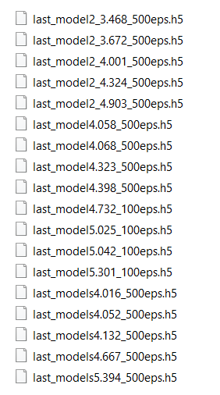
4.2. Kết quả training
Sau khi training xong ta sẽ thu được file trọng số
Tổng cộng thu được 18 files trọng số

Slide 15
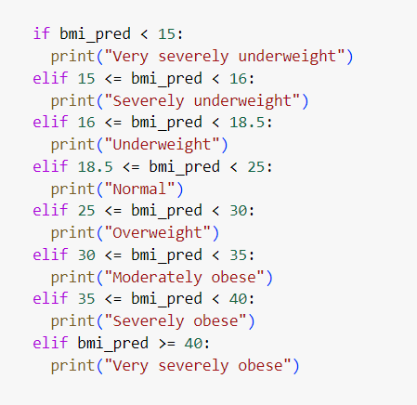
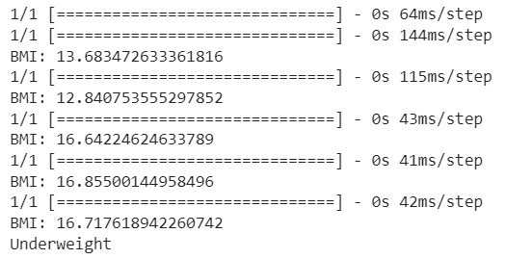
5. Kết quả dự đoán
In ra kết quả dự đoán BMI và đánh giá thể trạng cơ thể

Slide 16
5. Đánh giá
Sử dụng 3 loại Metrics: Huber, Mean Absolute Error (MAE) and R Squared để đánh giá
Đánh giá Accuracy cho tập 341 ảnh làm validation với chỉ số BMI thực tế

Slide 17
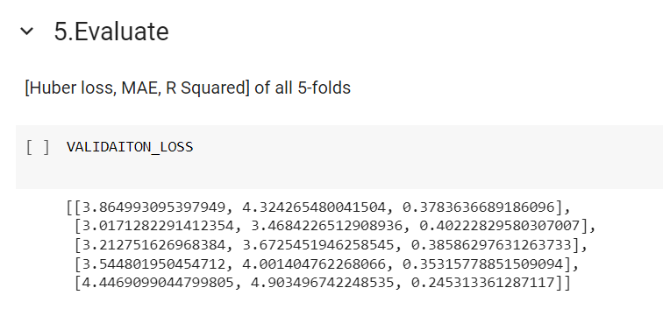
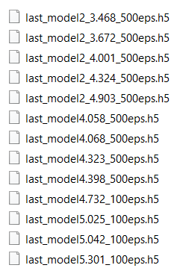
5.1. Đánh giá Metrics
Với tập dữ liệu nhóm 1
Trong tên file trọng lượng có hiển thị chỉ số MAE và số epoch tương ứng

Slide 18
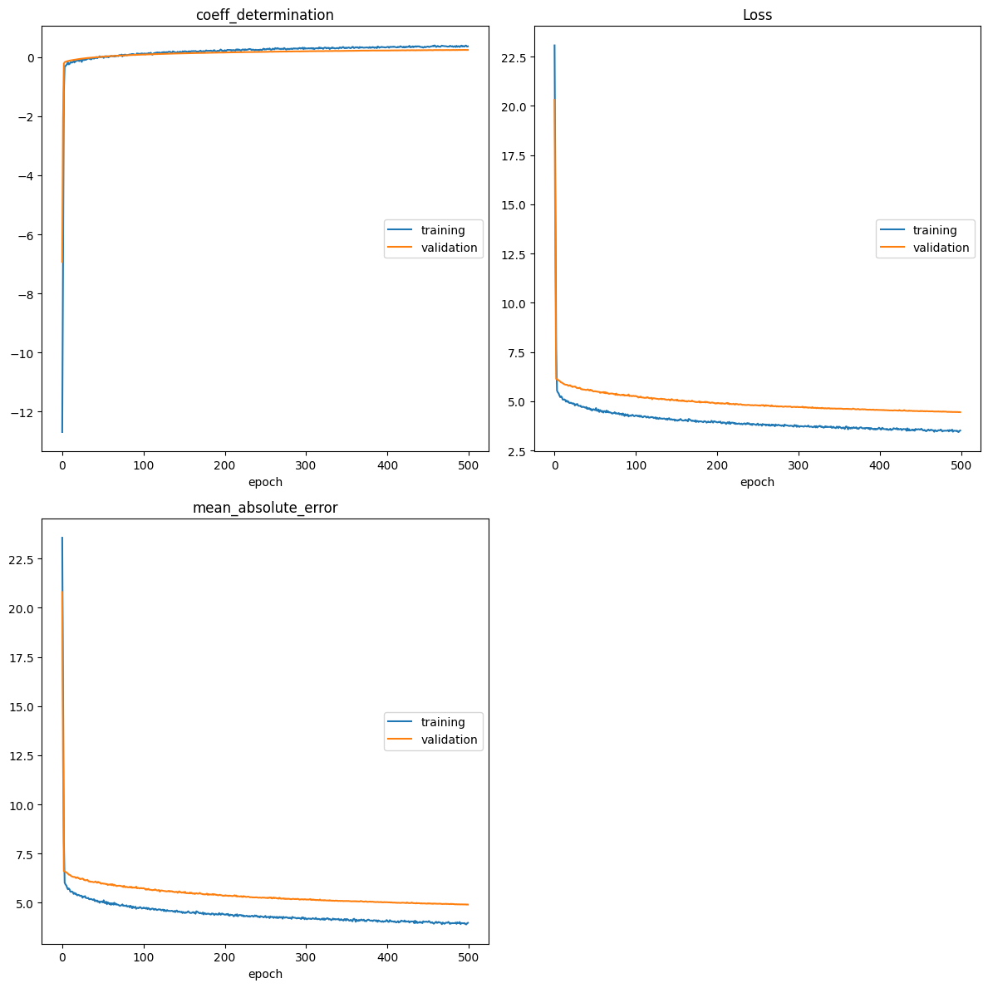
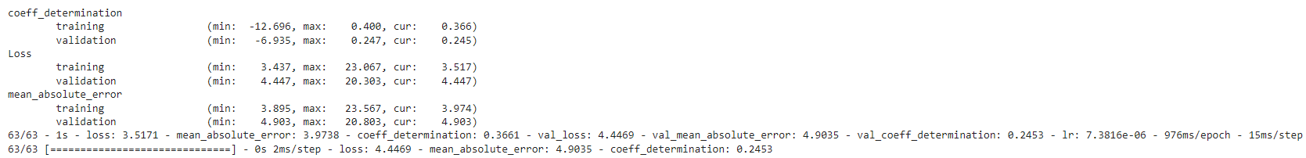
5.1. Đánh giá Metrics
Biểu đồ Metrics

Slide 19
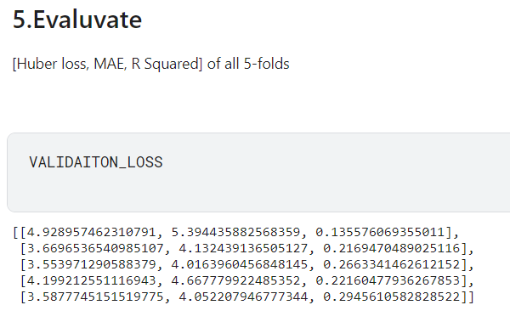
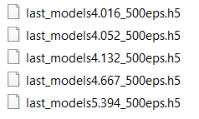
5.1. Đánh giá Metrics
Với tập dữ liệu nhóm 2

Slide 20
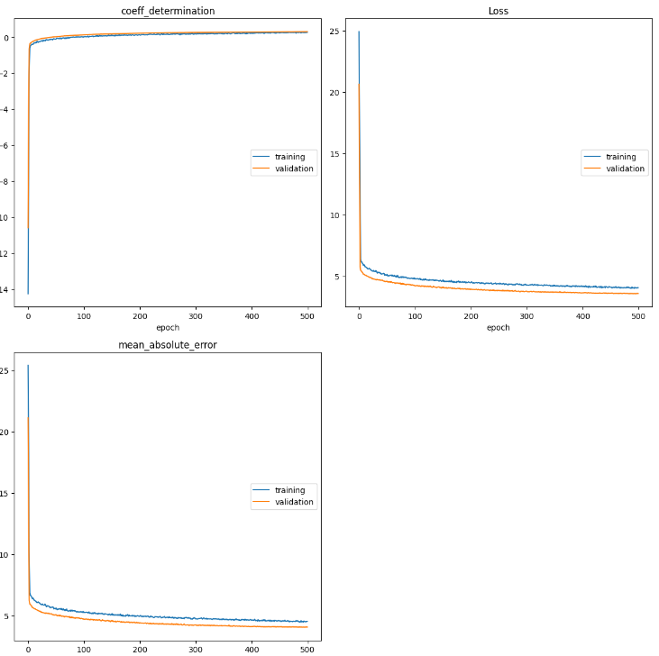
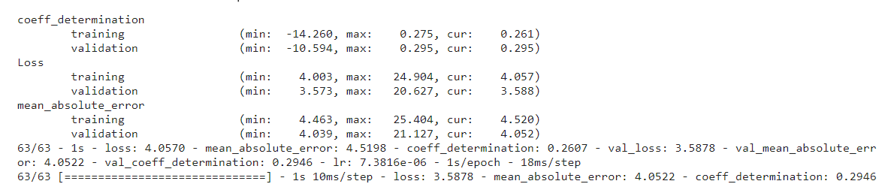
5.1. Đánh giá Metrics
Biểu đồ Metrics

Slide 21
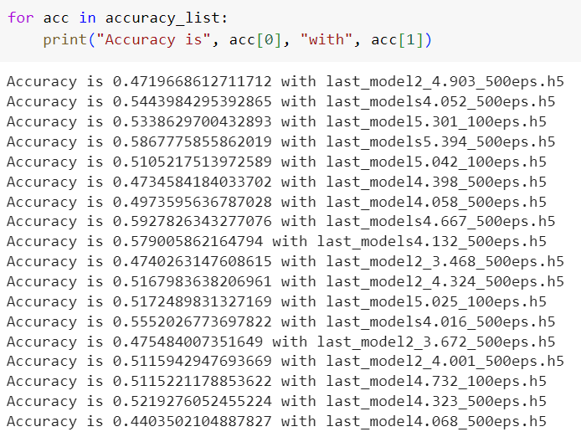
5.2. Đánh giá Accuracy

Slide 22
Thanks for watching!

